Slide 1
Выкарыстанне навучальных практыкаванняў, якія спрыяюць асмысленню зместу і моўных асаблівасцей тэксту

Slide 2
Сувязь развіцця маўлення з усімі раздзеламі навукі аб мове, урокамі літаратуры рэалізуецца найперш праз сістэму практыкаванняў:
дапамагаюць узбагачаць слоўнікавы запас вучняў,
выпрацоўваюць навыкі правільнага і мэтазгоднага выкарыстання розных граматычных формаў,
спрыяюць засваенню нормаў літаратурнай мовы.

Slide 3
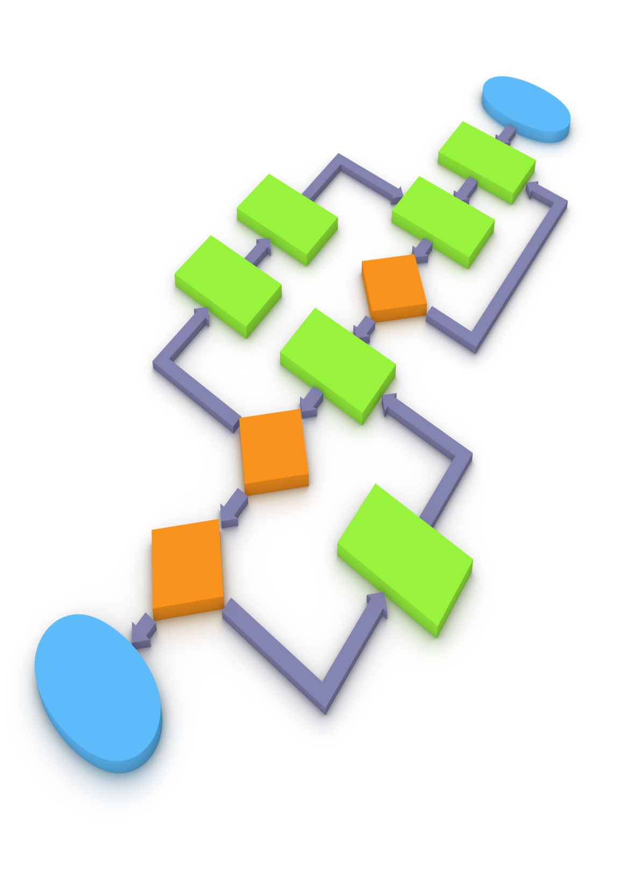
Алгарытмізацыя - эфектыўны спосаб працы з тэкстам любога прадметнага зместу і ўзроўню складанасці.

Slide 4
Этапы працы над тэкстам
1. Успрыманне тэксту.
2. Разуменне асноўнага зместу тэксту.
3. Інфармацыйна-сэнсавая перапрацоўка тэксту.
4. Стварэнне свайго тэксту.
5. Самааналіз (на ўсіх этапах працы з тэкстам).

Slide 5
1. Успрыманне тэксту.
удакладненне тэмы і асноўнай думкі тэксту, з якім трэба будзе пазнаёміцца на ўроку (аналіз тэмы ўрока, якая дапаможа выйсці на тэму навучальнага тэксту, прагляд відэафільмаў той жа тэматыкі дапаможа навучэнцам правільна зрабіць высновы);
- аналіз назвы параграфа падручніка, праца з эпіграфам, знаёмства з ілюстрацыйным матэрыялам - схемамі, табліцамі і т. п.);
- прагназаванне зместу тэксту па назве параграфа, тэмы, малюнку, схеме (заданні тыпу: як вы думаеце, пра што тэкст; якую новую інфармацыю павінен змяшчаць тэкст; паспрабуйце здагадацца, з якіх частак складаецца тэкст; абгрунтуйце свой пункт гледжання);
- слоўнікавая праца, якая прадугледжвае ўдакладненне значэння ключавых слоў тэксту, ужо вядомых па папярэдняй працы, або новых тэрмінаў, якім даецца тлумачэнне ў тэксце;
- праглядавае чытанне (знаёмства з тэкстам з мэтай вызначэння яго тэмы, асноўнай думкі, структуры, наяўнасці пэўнай інфармацыі, графічных асаблівасцяў тэксту, з мэтай вызначэння таго, якім чынам выдзелена ключавая інфармацыя ці маюцца схемы, табліцы, малюнкі і т.п.).

Slide 6
2. Разуменне асноўнага зместу тэксту.
- пастаноўка мэтавага пытання, папярэднічае чытанне тэксту (чытаючы тэкст, вызначыце, якая інфармацыя з'яўляецца для вас новай, а якая вядомая);
- вызначэнне стылёвай прыналежнасці, тыпу тэксту;
- удакладненне тэмы (вызначце, ці правільна вы выказалі здагадку наконт тэмы тэсту, яго асноўнай думкі; якія памылкі дапушчаныя);
- падзел тэксту на сэнсавыя часткі і складанне плана (план можа быць прапанаваны пасля прачытання у выглядзе пераблытаных пунктаў ці радкоў тэксту (у дадзеным выпадку ў якасці дапаможнага візуальнага матэрыялу добра спрацуе выкарыстанне сервісу лёнінг апс), а прапанаваўшы своеасаблівую інтэлект-карту, настаўнік разам з вучнямі сам зробіць запіс-эскіз асноўных пунктаў плана на дошцы;
- складанне схем, табліц на аснове тэксту;
- падбор загалоўка;
- адказы на пытанні па змесце тэксту.

Slide 7
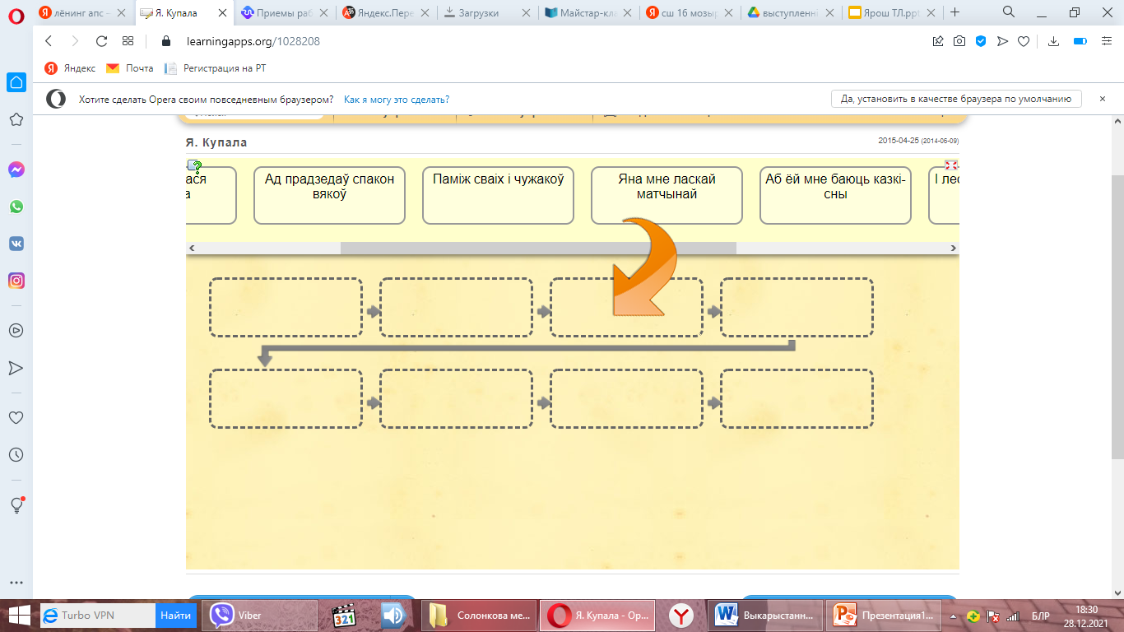

Slide 10
3. Інфармацыйна-сэнсавая перапрацоўка тэксту.
Зразумець,
запомніць тэкст і
перадаць яго змест.

Slide 11
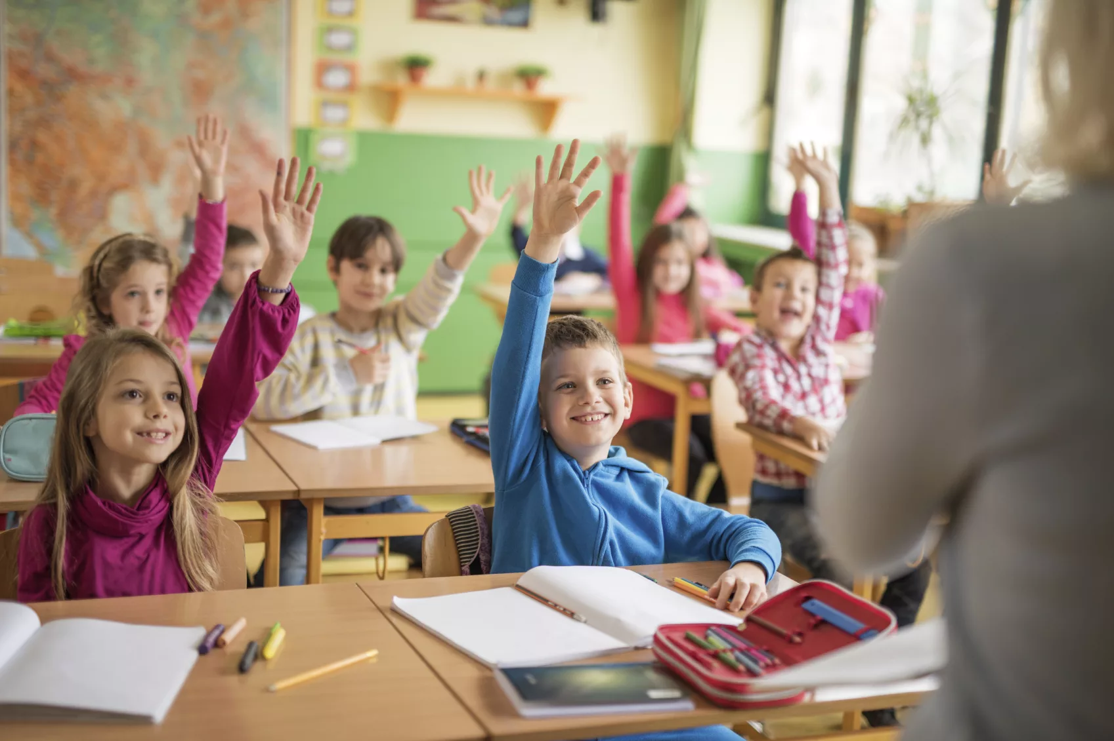
4. Стварэнне свайго тэксту.
Уменне ствараць свой тэкст у вуснай або пісьмовай форме (сачыненні розных жанраў, канспект, артыкул, памятку).

Slide 12
5. Самааналіз на ўсіх этапах працы з тэкстам.
Што раблю, як і навошта?

Slide 15
Сінквейн
1. Скарына
2. Граматны, вядомы
3. Выдаў, пераклаў, надрукаваў
4. Стаў вядомым беларускім першадрукаром
5. Вучоны

Slide 16
Прадстаўленыя прыёмы працы з тэкстам дазваляюць вырашаць такія маўленчыя задачы:
● вучыць бачыць, чуць і адчуваць тэкст;
● папаўняць маўленчую памяць навучэнца;
● узбагачаць слоўнікавы запас;
● прадуктыўна засвойваць навучальны матэрыял;
● прывіваць эстэтычны густ;
● фарміраваць уласнае меркаванне, выказваць яго, умець аргументаваць.

